Slide 1
得救以后
心的构造改变了
Notes:
1:48

Slide 2
罪 ➱ 邪灵
Notes:
3:25

Slide 3
罪 ➱ 邪灵
1. 撇弃神的判断，带着自己的判断
Notes:
3:25

Slide 4
罪 ➱ 邪灵
1.撇弃神的判断，带着自己的 判断
2. 邪灵牵引我们的生活
Notes:
3:23

Slide 5
罪 ➱ 邪灵
1. 撇弃神的判断，带着自己的判断
2. 邪灵牵引我们的生活
3. 我们的生活只能犯罪
Notes:
3:23

Slide 6
罪得赦免以后
下一个阶段
相信所祷告的阶段
Notes:
4:37

Slide 7
不依靠自己的判断
依靠灵的判断
Notes:
4:43

Slide 8
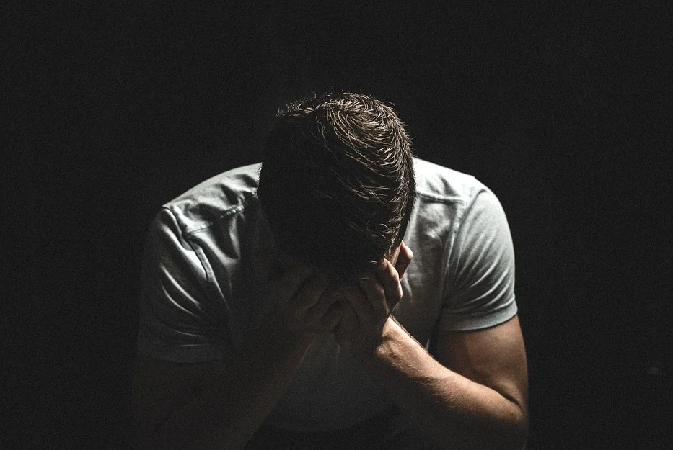
在环境面前总是失望
Notes:
6:46

Slide 9
“我明天要去签礼拜堂的合约
会被派送出去”
Notes:
7:00

Slide 10
不成就的事情 圣灵使我们相信会成就
Notes:
7:00

Slide 11
圣灵的引导 “相信 祷告 依靠 得救
的信心”
Notes:
7:00

Slide 12
“要爱你们的仇敌”
圣灵会引导
我们的意思
Notes:
8:14

Slide 13
代替我们
为我们祷告的人
Notes:
8:20

Slide 14
神为什么把我们从罪里面拯救出来呢？
Notes:
8:58

Slide 15
如果肉体的力量更大?
Notes:
9:32

Slide 16
如果肉体力量更大?
肉体妥协的话
就会过着舒适的生活
Notes:
11:09

Slide 17
新的心
Notes:
13:55

Slide 18
新的心
极大的应许
就是将圣灵赐给我们
Notes:
13:55

Slide 19
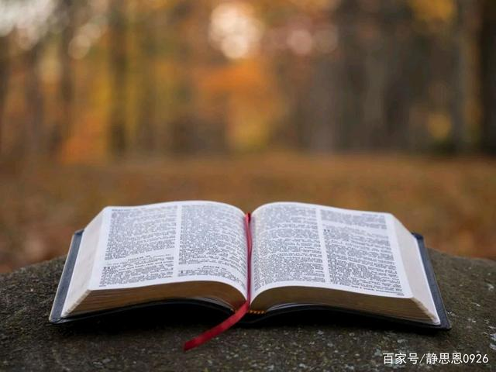
马太福音5章
要爱你们的仇敌
“你要原谅你的仇敌七十个七次”
Notes:
18:06

Slide 20
圣灵
替我们祷告的
Notes:
20:45

Slide 21
之前
重担是我的、非常累、非常难
现在
圣灵开始引导我们
Notes:
24:05

Slide 22
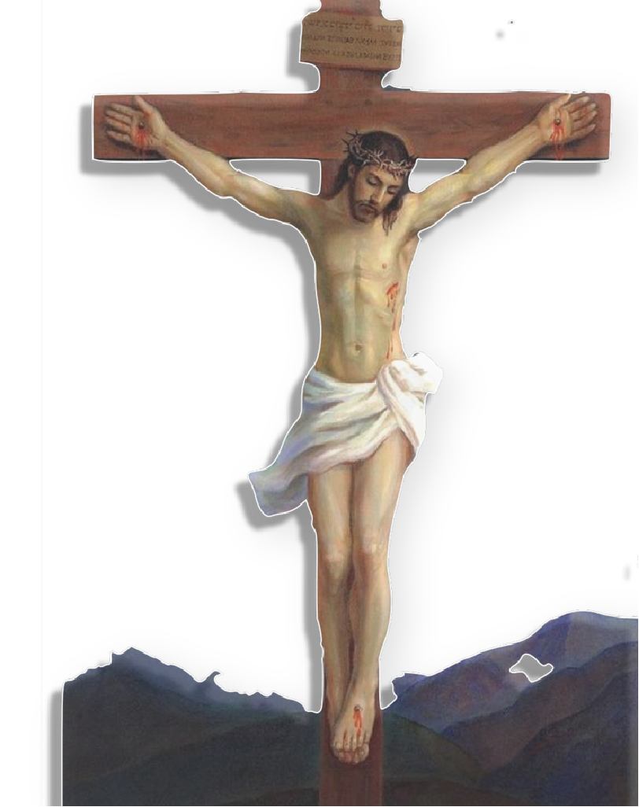
将自己的儿子披上了肉体
耶稣背负了我们所有的罪
定了耶稣的罪
Notes:
25:53

Slide 23
跟随话语向前迈步
已经成就了律法的一切要求
Notes:
26:54

Slide 24
亵渎圣灵的罪
不接受、不听福音
拒绝福音的行为
Notes:
30：44

Slide 25
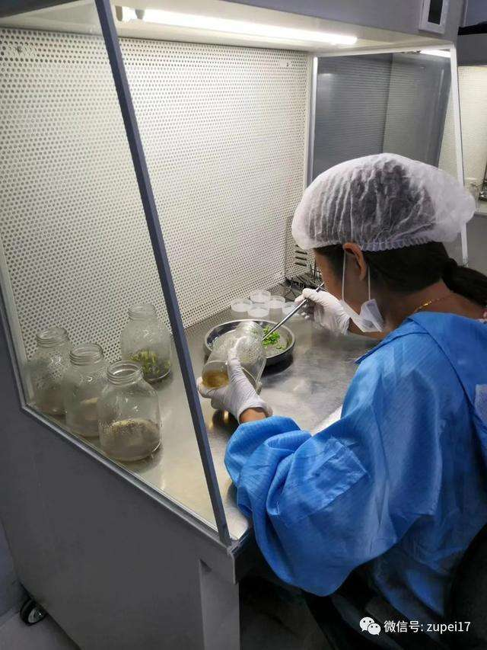
无菌室
Notes:
36：50

Slide 26
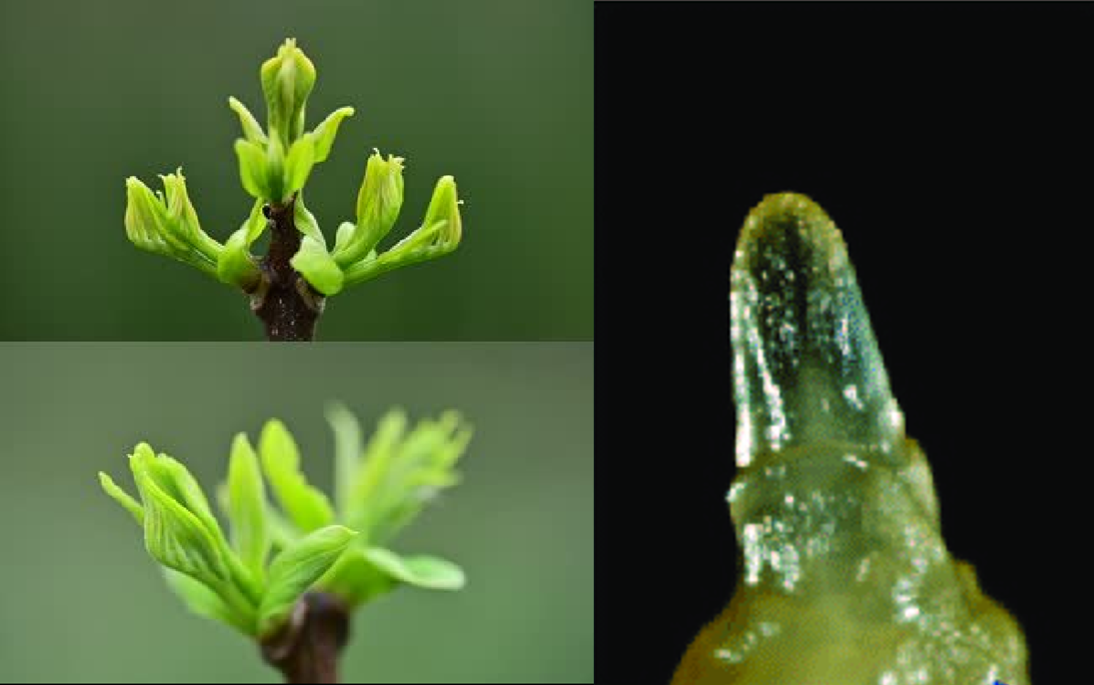
无菌细胞在病毒面前非常自由
Notes:
37:40

Slide 27
自己习性和
来自周围人的局限
阻碍了圣灵的做工
Notes:
38：44

Slide 28
自己习性和
来自周围人的局限
要排除需要
读圣经，和仆人对话
Notes:
38：44

Slide 29
耶稣基督来引领我们过信仰
领悟罪
从罪中悔改
Notes:
40:38

Slide 30
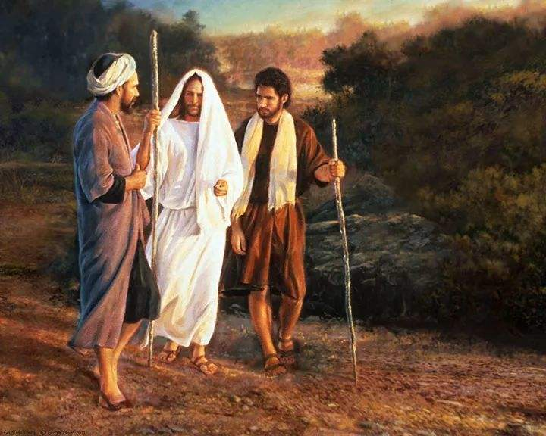
听了话语
使我们的心火热起来
Notes:
42:35

Slide 31
我们接受圣灵休息的时候,
主就会来引导我们的生活.
Notes:
45:05

Slide 32
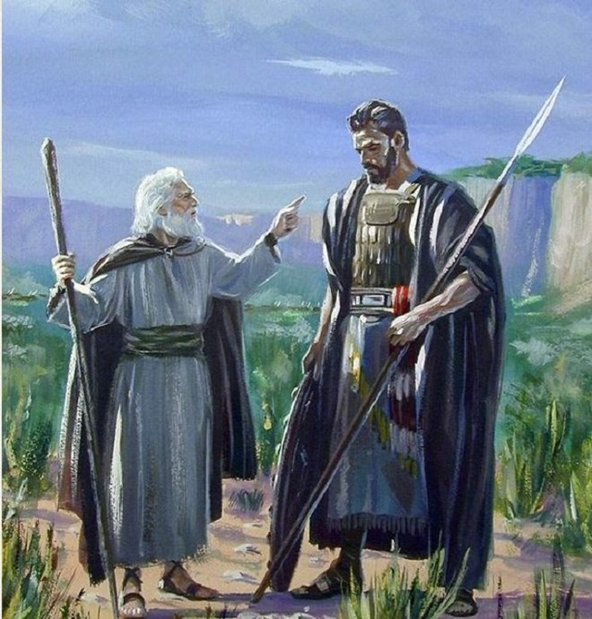
Notes:
47:22

Slide 33
不接受圣灵
引导的扫罗
Notes:
47:22

Slide 34
神想通过扫罗成就神的美意，
扫罗对神的美意却不关心
Notes:
47:56

Slide 35
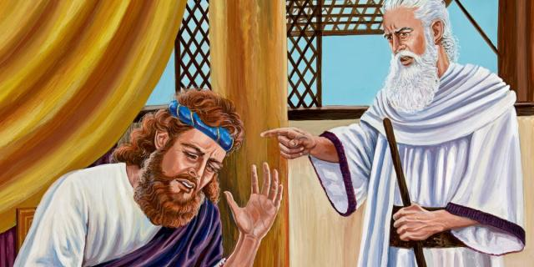
合神心意的人
我在母腹中就有了罪
Notes:
48:10

Slide 36
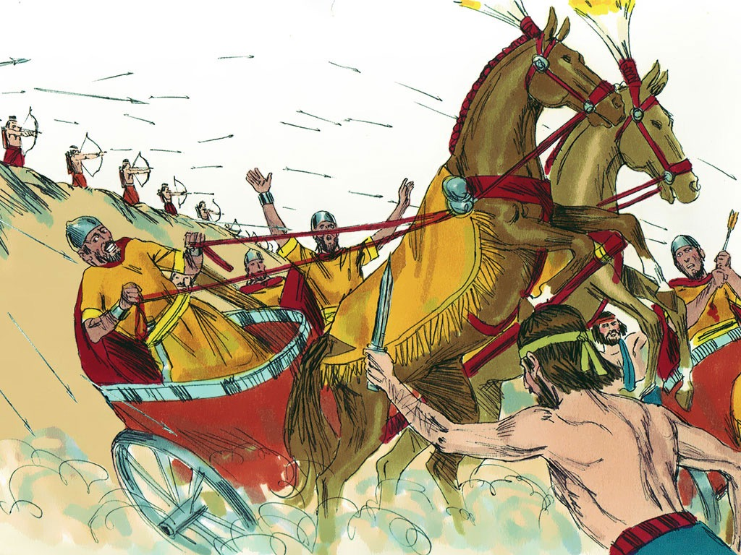
合神心意的人
准确的成就神的美意
Notes:
48:33

Slide 37
肉体
圣灵
圣灵与邪灵之间相互遏制
Notes:
49:42

Slide 38
黑狼与白狼打架，哪只能赢？
Notes:
50:48

Slide 39
给哪一方喂食
吃食的就赢
黑狼与白狼打架，哪只能赢？
Notes:
52:47

Slide 40
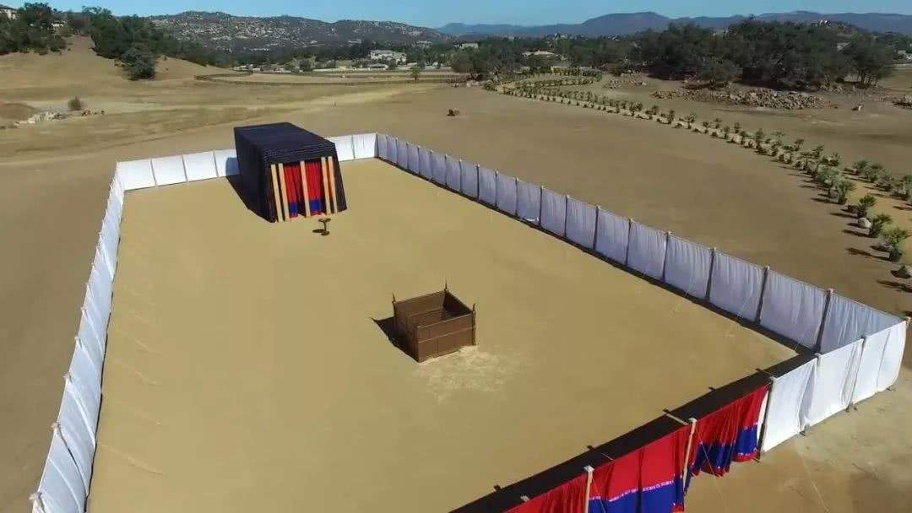
会幕
Notes:
54.39

Slide 41
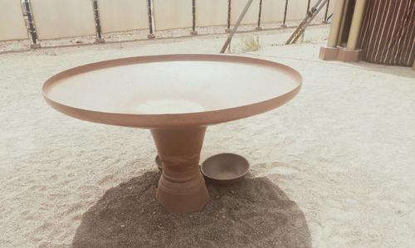
会幕
洗濯盆洗手洗脚后才能进入圣所
Notes:
55:12

Slide 42
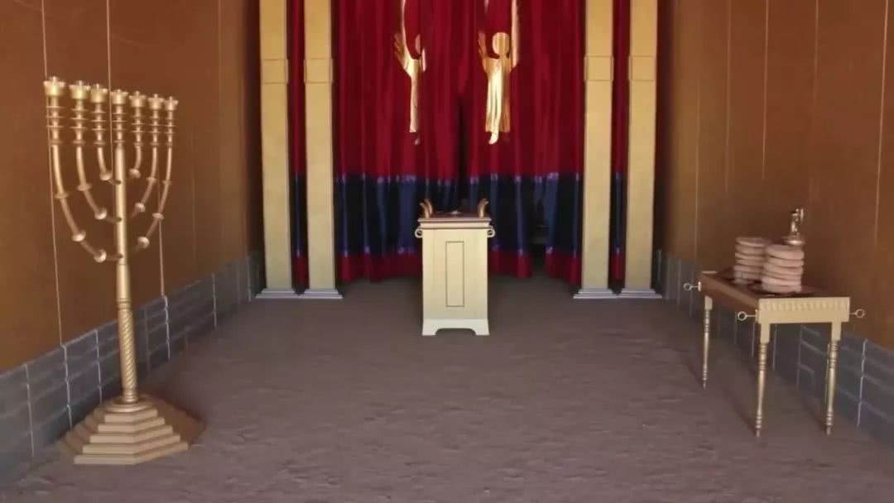
灯台——在光当中
饼——交流 香坛——祷告
Notes:
55:18

Slide 43
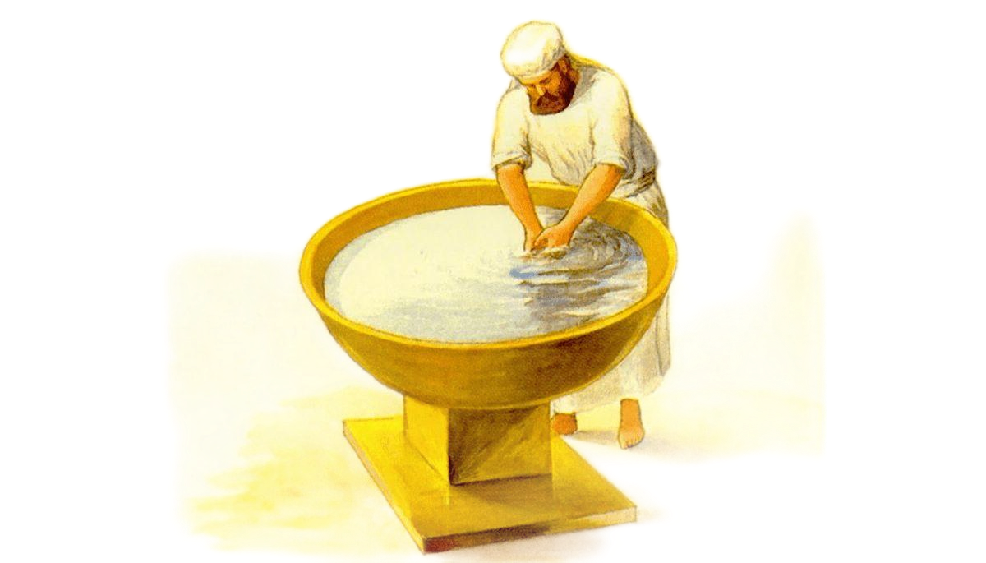
洗濯盆
Notes:
56:19

Slide 44
洗濯盆
铜→审判
Notes:
56:56

Slide 45
洗
洗濯盆
铜→审判
审判已经结束了
Notes:
56:56

Slide 46
承认审判结束
坦然无惧进入圣所
过信仰
Notes:
58:20

Slide 47
通过圣灵与神深层次的交流，将神深奥的旨意成就出来
Notes:
61:05

Slide 48
强迫的世界

Slide 49
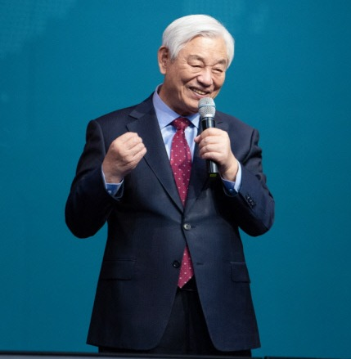
“
直接走就可以
”

Slide 50
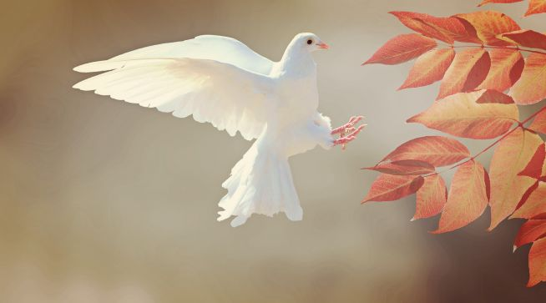
被圣灵的心引导的时候
成为了肉心

Slide 51
灵与肉的征战
灵（神）会得胜 —”以色列 ”

